Slide 1
Variables y pruebas de escritorio

Slide 2
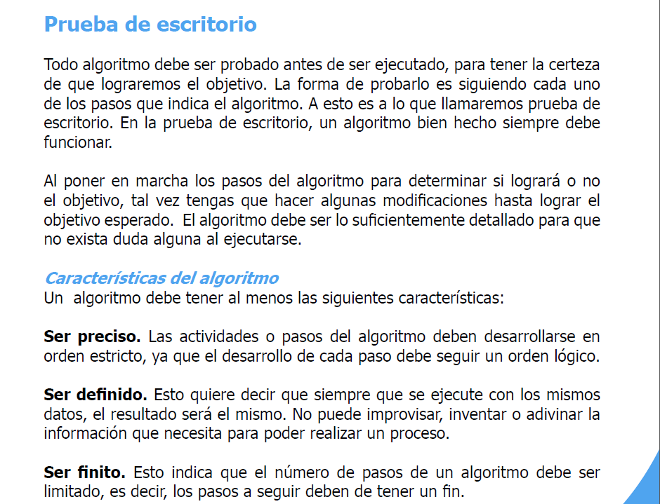

Slide 3
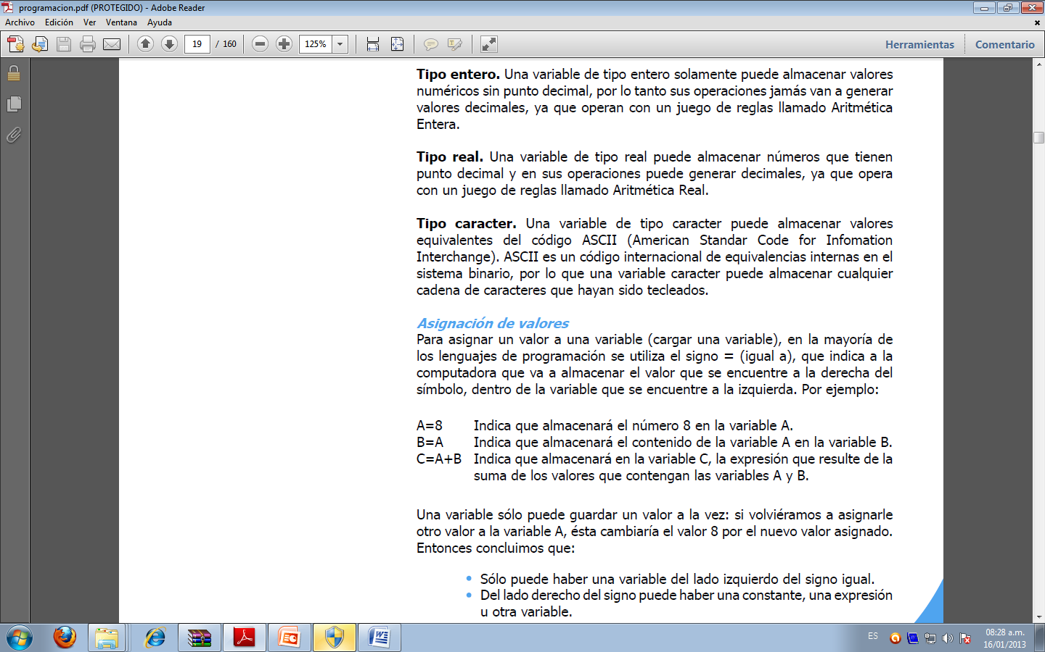
TIPOS DE DATOS

Slide 4
TIPOS DE VARIABLES
Tipos Numéricos
Se usan para representar cantidades numéricas enteras (integer y long) y decimales (single y double).
Tipo Byte.
Representa una cantidad entre 0 y 255 y se pueden hacer con el las mismas operaciones que con los enteros, salvo la resta.
Tipo String
Se usa para representar cadenas de caracteres
Tipo Bolean.
Permite representar valores del tipo True/False.
Tipo Date.

Slide 5
Declaración de variable
Sintaxis
Dim variable As tipo
  Ejemplo : Declaración de variables enteras
  Dim a As Integer
  Dim a,b,c As integer
  Dim nombre As string
  Dim apellido As string

Slide 6
Declaración de variables numéricas con punto decimal
Dim num As single

Slide 7
La declaración de las variables regularmente se hace dentro de un botón o en Generales

Slide 8
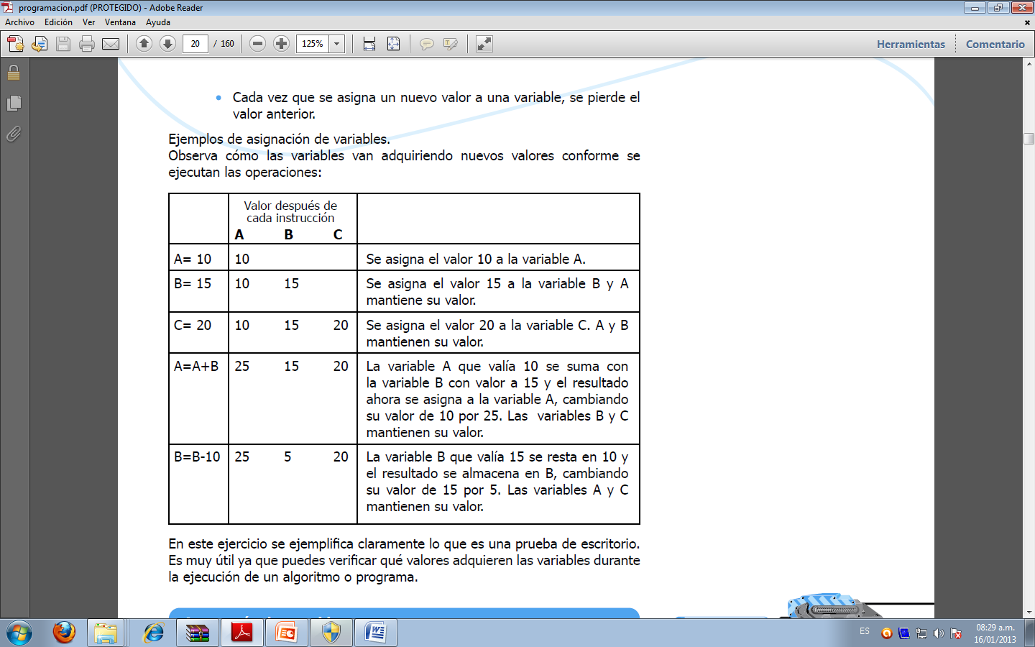

Slide 9
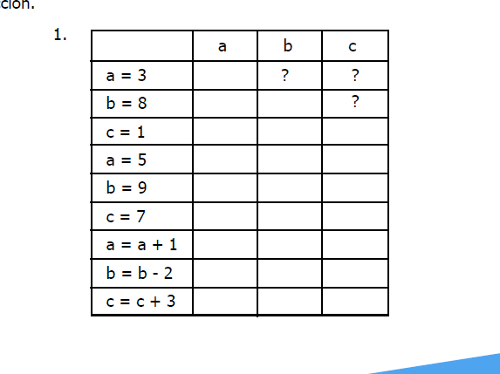

Slide 10
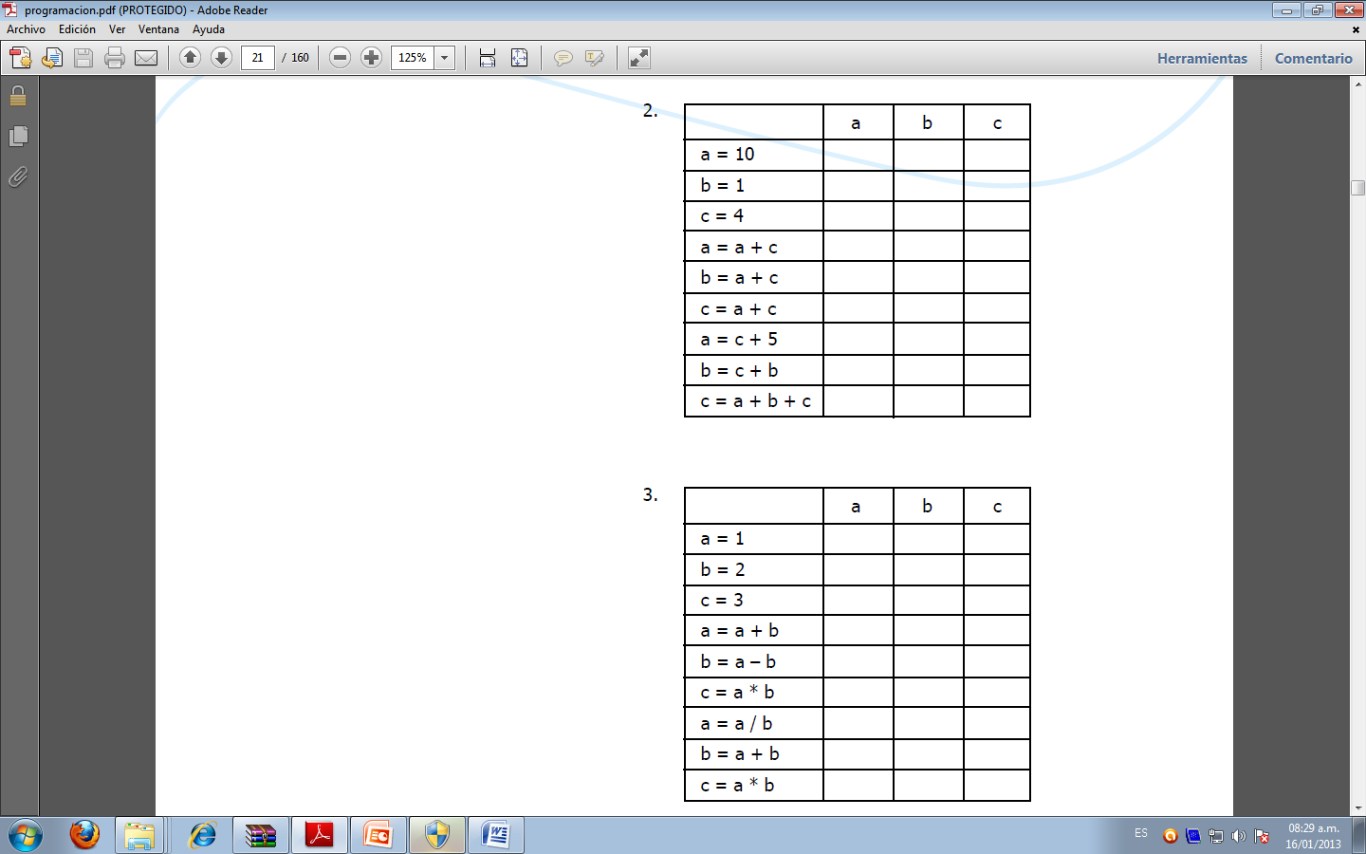

Slide 12
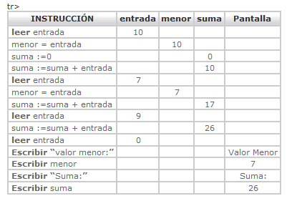
suma :entero
entrada :entero
menor :entero
leer entrada
menor = entrada
suma = 0
mientras (entrada != 0) haga
si (entrada < menor) entonces
menor =entrada
fin_si
suma = suma + entrada
leer entrada
fin_mientras
escribir “valor Menor:”
escribir menor
escribir “Suma:”
escribir suma

Slide 13
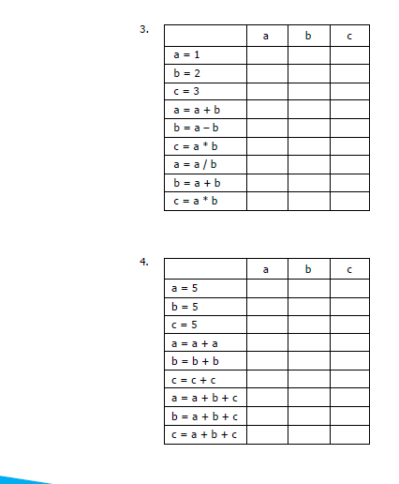
Ejercicios pruebas de escritorio

Slide 14
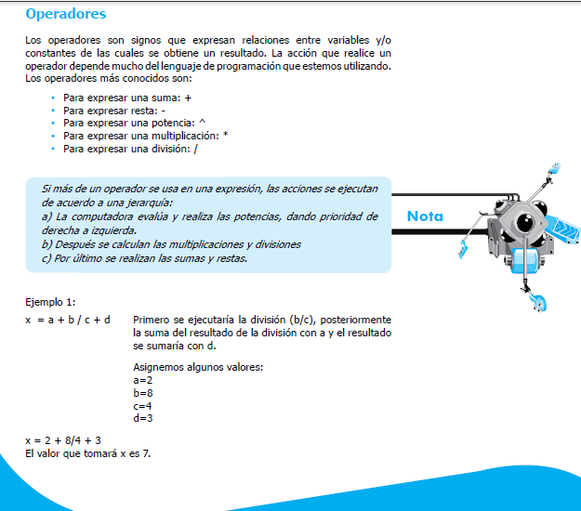

Slide 15
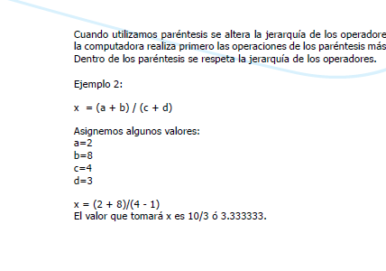

Slide 16
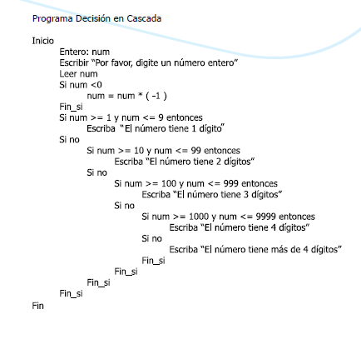
Función SI

Slide 17
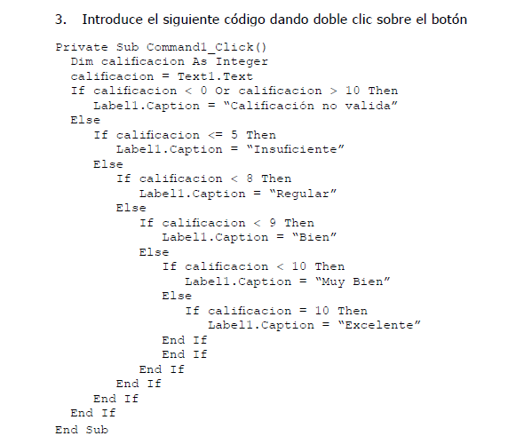

Slide 18
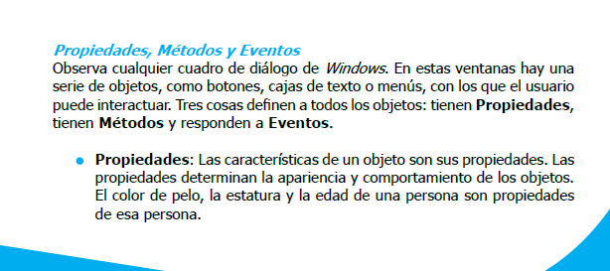
Para programar en Visual Basic necesitamos conocer las propiedades, métodos y eventos

Slide 19
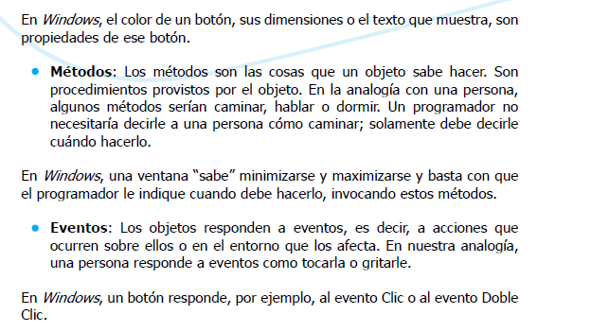

Slide 20
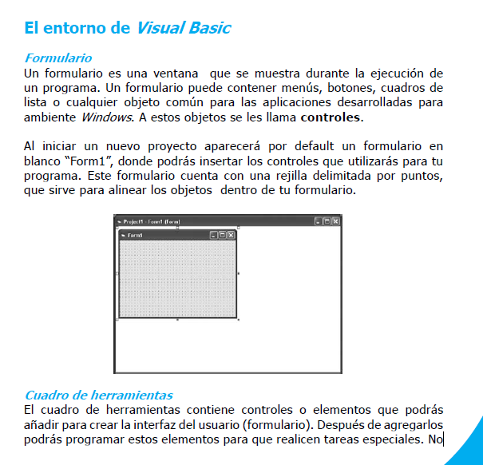

Slide 21
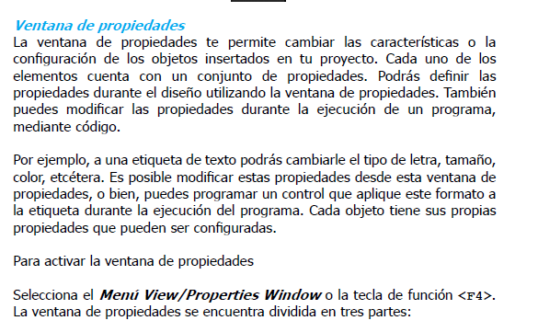

Slide 22
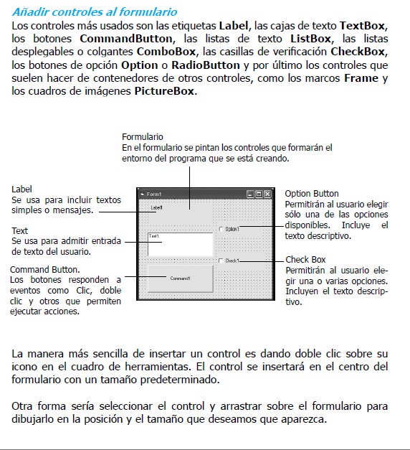

Slide 23
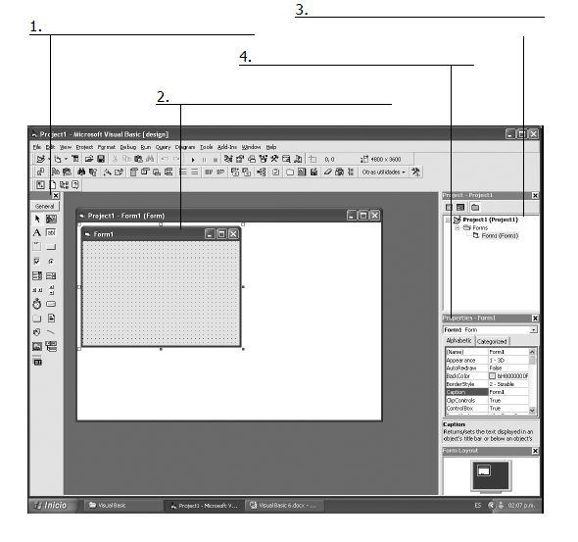

Slide 24
